Slide 1
Welcome to Kindergarten
Bienvenido a Kindergarten

Slide 2
Our Mission Statement
Nuestra Misión
Rolling Terrace Elementary is a school where students, staff and families are respectful of individual differences and come together in a positive, nurturing environment to produce independent lifelong learners. Our stakeholders are committed to ROAR.
Rolling Terrace es una escuela donde los estudiantes, el personal y las familias son respetuosas con las diferencias individuales y se reúnen en un ambiente positivo y enriquecedor para producir aprendizajes independientes de toda la vida. Nuestra comunidad está comprometida a rugir.
Responsible (responsable)
Organized (organizado)
Always Safe (siempre seguro)
Respectful (respetuoso)

Slide 3
A day in the life of your Kindergartener…
Un dia en la vida de su Kinder
8:40 first bell rings – go to classroom Suena el primer timbre- vaya a la aula
8:40 – 9:00 unpack, eat breakfast Desempacar, comer desayuno
9:00 – 11:00 AM Class instruction Instrucción con la clase de la mañana
11:00 – 11:45 Specials Especiales
* 12:00 AM/ PM Switch cambio de clase
12:35 - 1:10 Lunch Almuerzo
1:10 - 1:45 Recess Recreo
1:45 – 2:45 PM class instruction Instrucción con la clase de la tarde
2:45 – 3:15 Exploration centers Centros de exploracion
3:25 – Dismissal Despedida
*schedule changes evolve depending on needs Cambios al horario pueden pasar pero depende de la necesidad
Notes:
9-11 am class
Lunch and recess
1:45 – 3:25 pm class
* Math and reading switch

Slide 4
Specials
Especiales
PE (must wear sneakers) educación física (debe usar zapatos deportivos)
Art (may be messy!) Arte (pueden manchar la ropa)
Library Biblioteca
Music Música
Computer Class Clase de computadoras

Slide 5
Communication
Comunicación
Homework –sent home MONDAY Tarea- será enviada a casa los lunes
Notes from home (in a LABELED envelope, remind your child to give it to their teacher). Notas del hogar (en un sobre etiquetado, recuérdele a su hijo(a) que se lo dé a su maestra)
Team newsletter Boletín informativo del equipo de kinder
Yellow Wednesday Envelope Sobre amarillo los miércoles
Email or phone – check with teacher Correo electrónico o teléfono- asegurarse con la maestra
RT Website – check for updates Sitio de internet RT- revisar actualizaciones
Parent/Teacher conferences Conferencias de padres
MCPS Parent Portal MCPS portal de padres
Notes:
Same Hmwk start in October, no June

Slide 6
myMCPS Parent Portal
myMCPS Portal de Padres
Parent portal to share information regarding grades, attendance, and more. Portal de padres para compartir información sobre calificaciones, asistencia y más
Look for more information specific to Rolling Terrace, including login instructions, starting in October. Busque más información específica para Rolling Terrace, incluidas las instrucciones de inicio de sesión, a partir de octubre
Notes:
County will mail parent access codes, parents may have already gotten it

Slide 7
Birthday Celebrations
Celebraciones de cumpleaños
Arrange with AM teacher in advance. Arregle con la maestra de la mañana por adelantado
Store bought items only. Solamente cosas compradas en la tienda
Choose healthy options - check with teacher about allergies. Elija opciones saludables - consulte con la maestra sobre alergias
During lunch only, parent supervises. los padres supervisan solamente durante el almuerzo

Slide 8
Involvement Opportunities
Oportunidades de Participación
FIELD TRIPS PASEOS
3 field trips a year 3 paseos en el año
Limited Chaperones – must complete MCPS required training. Chaparrones limitados- debe completar MCPS entrenamiento requerido
No siblings permitted No se permiten hermanos

Slide 9
Mandatory Volunteer Training
Entrenamiento Voluntario Obligatorio
There is a 30-minute mandatory training (on the computer) about MCPS child abuse and neglect. Hay un entrenamiento obligatorio de 30 minutos (en la computadora) sobre MCPS abuso y negligencia del niño.
This will be needed by everyone that wishes to regularly volunteer at the school or on field trips. Esto será necesario para todos aquellos que deseen ser voluntarios regularmente en la escuela o paseos.
If you have any questions or need more information, see the front office staff. Si tiene alguna pregunta o necesita más información, consulte al personal de la oficina.
Notes:
Valid for how long? Kim will ask myra

Slide 10
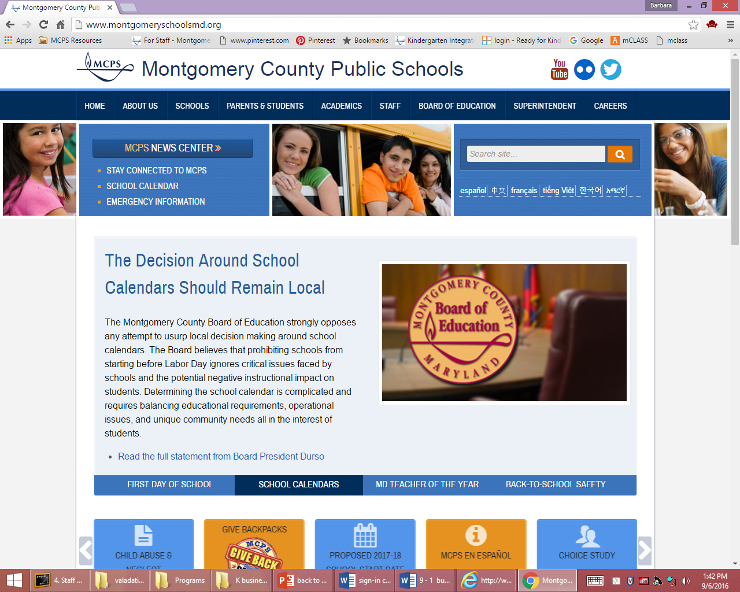
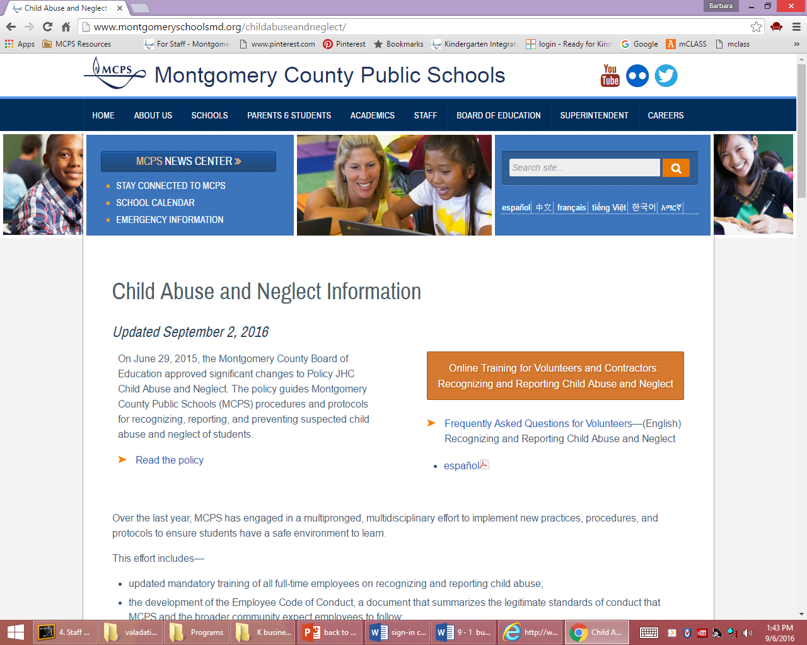
2
1
http://www.montgomeryschoolsmd.org/childabuseandneglect/

Slide 11
What to bring/not to bring to school.
Que traer o no traer a la escuela
Please Bring: Por favor traer:
Backpack Mochila
Wednesday envelope (returned on Thursdays) Sobre amarillo (devolver los jueves)
Homework journal.
(returned on Friday) Diario de tareas (devolver los viernes)
Sneakers on PE day Zapatos deportivos en día de educación física
Change of clothes in labeled plastic bag Cambio de ropa en la bolsa plástica etiquetada
Do Not Bring NO Traer:
Toys Juguetes
Candy Dulce
Gum Chicle
Cell phones Celulares
Hand held electronics Electrónicos
Make-up or purses Maquillajes o carteras
Weapons Armas
Medication Medicamentos

Slide 12
How can you help your child at home?
¿Cómo puede ayudar a su hijo(a) en la casa?
Reading- read aloud daily (any language), practice sight words (the, like, can, etc.) Writing - Draw and write, practice handwriting. Lectura-lea en voz alta diariamente (en cualquier idioma), practique las palabras frecuentes. Escritura-dibuje y escriba, practique la escritura
Math - counting, number recognition, number writing. Matemáticas-contando, identificar los números, escribir los números
Provide regular time and space for homework. Provea tiempo y espacio regular para la tarea
Regular bedtime every night (a minimum of 10 hours). Tener una hora regular para dormir cada noche (un mínimo de 10 horas)

Slide 13
Kindergarten Assessments
Evaluaciones de kindergarten
Reading mCLASS/DIBELS – 3 times/year 3 veces en el año
DRA (Guided Reading Assessment in Spanish) Evaluación de lectura guiada en Español
MAP-Reading Fluency (RF) - 3 times/year. Lectura- 3 veces en el año
Kindergarten Readiness Assessment KRA-September/October Evaluación de preparación para kindergarten septiembre/octubre
MAP – P math assessment 3 times/year Matemáticas- 3 veces en el año
Ongoing informal assessments in all areas. Evaluaciones informales en todo las áreas académicas durante el año

Slide 14
Report Cards
Cartas de calificaciones
Report cards are sent home 4 times in November, February, April, and June. Cartas de calificaciones se envían a casa 4 veces en noviembre, febrero, abril y junio.
Standards-based; ongoing assessments in all areas. Estándares; Evaluaciones informales en todo áreas académicas durante el año
Conferences on November 12th and 13th (sign up tonight with your child’s teacher). Conferencias en noviembre 12 y 13 (inscribirse esta noche con la maestra de la mañana)

Slide 15

Comprehensive Parent Guide –
Guía completa para padres https://docs.google.com/document/d/17RUjyUIxRdG06ZXpC4JRMeARcO10N_3BMpsdfVzroGk/edit
Emergency Card info on the portal
https://docs.google.com/document/d/1dtCrobY_Gsw__jb3Pzfh2dnz5L33Ynd-RImhJTXhVZg/edit

Slide 16
One last note….
Una última nota…
Please label ALL of your child’s belongings (backpack, lunch box, sweaters, coats, hats, etc.). Por favor, escriba el nombre de su hijo(a) en todas sus pertenencias (mochila, lonchera, suéteres, abrigos, sombreros, etc.)
Medication/health policy – see nurse. Medicina/póliza de salud – ver la enfermera
Breakfast 8:40-9:00- please be on time. El desayuno 8:40-9:00. Por favor llegar a tiempo
Please remember dismissal is 3:25- please be on time! Send a note if someone else is picking up your child. Recuerde que el despido es a las 3:25-por favor sea puntual! Envíe una nota si otra persona va recoger a su hijo(a).

